Slide 1
विद्युत प्रशिक्षण केंद्र
गाजियाबाद

Slide 3
सुरक्षित शंटिंग
परिचालन

Slide 4
सुरक्षित शंटिंग परिचालन
यार्ड, आउट पिट तथा लोको शेड में, लोको पायलट, लोको पायलट शंटिंग व परिचालन विभाग के शंटिंग जमादार, पॉइंट्स मेन इत्यादि की लापरवाही के कारण होने वाली दुर्घटनाओ में निम्न लिखित मुख्य है |
जैसे -----
यार्ड, आउट पिट अथवा शेड में अवपथन की घटनाये
यार्ड, आउट पिट अथवा शेड में साइड कुलिजन/ हेड ऑन कुलिजन की घटनाये
यार्ड, आउट पिट अथवा शेड में रोल डाउन की घटनाये
इंटरलॉकिंग यार्ड में स्टॉप सिग्नल अथवा शंट सिग्नल को लाल/ऑन में पास करने की घटनाये

Slide 5
शंटिंग परिचालन को संरक्षित व सुरक्षित बनाने के लिए निर्देश
लोको पायलट, लोको पायलट शंटिंग व शंटिंग जमादार / पॉइंट्स मैन
के द्वारा शंटिंग करते समय कुछ सावधानियो का पालन करके यार्ड,
आउट पिट तथा शेड में होने वाली विभिन्न दुर्घटनाओ से बचा जा
सकता है |

Slide 6
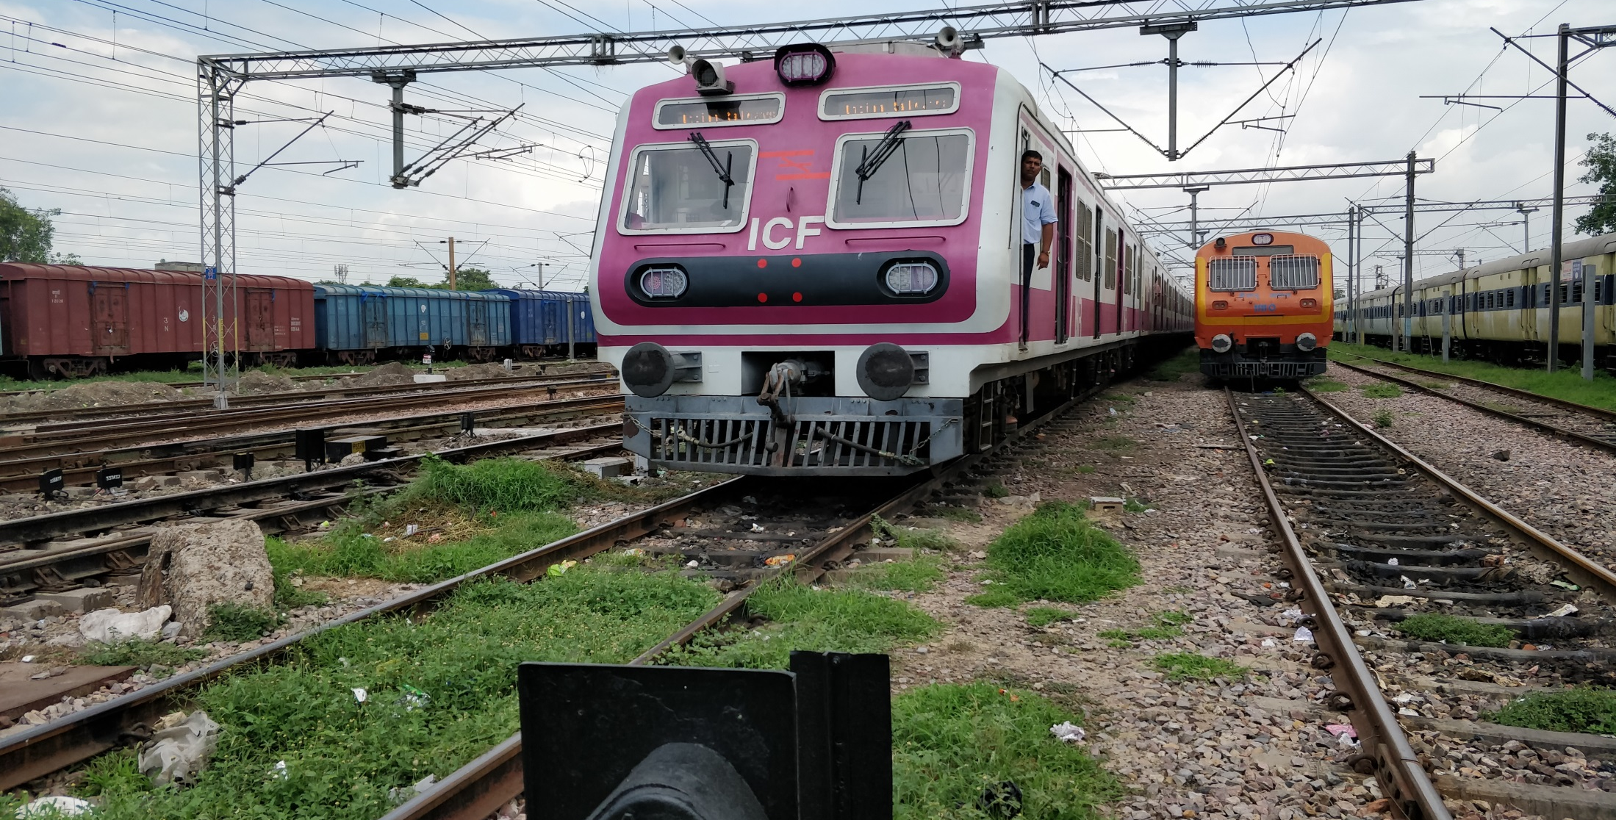
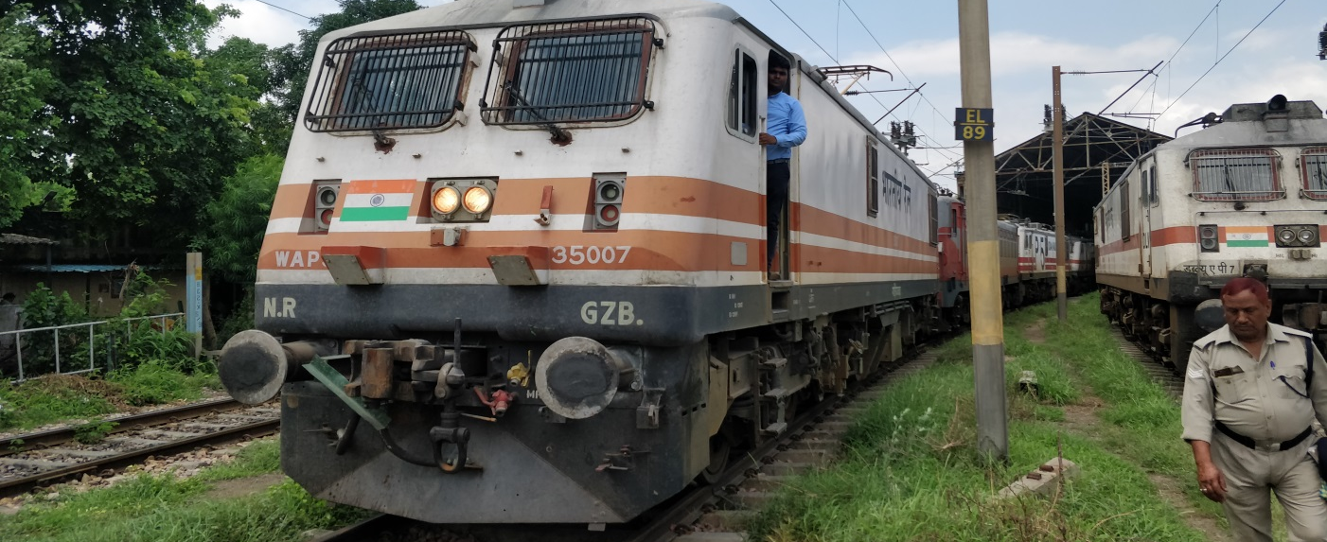
सदैव अगली कैब से ही लोको / ई.ऍम.यू को चलाये, पिछले कैब से कभी भी लोको / ई.ऍम.यू को न चलाये |

Slide 7
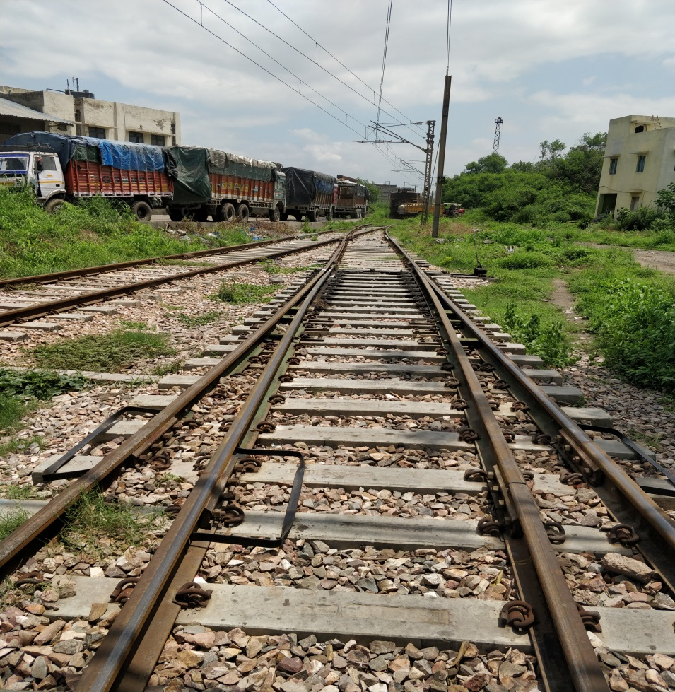
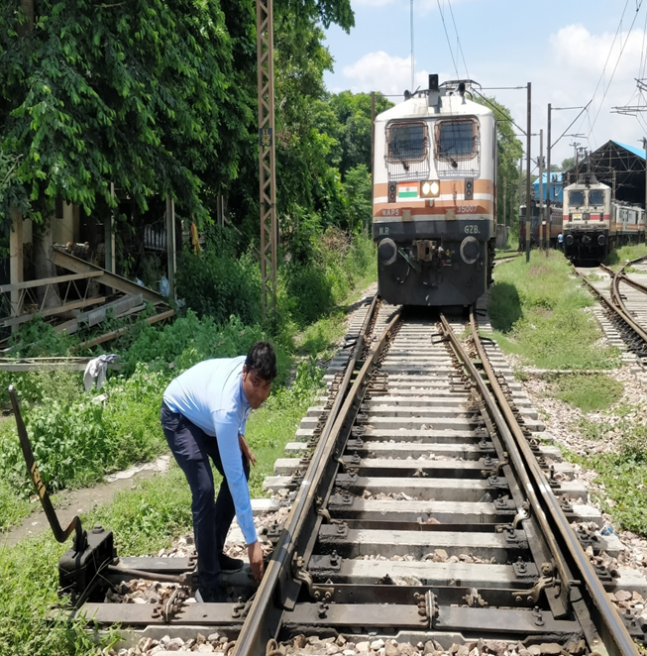
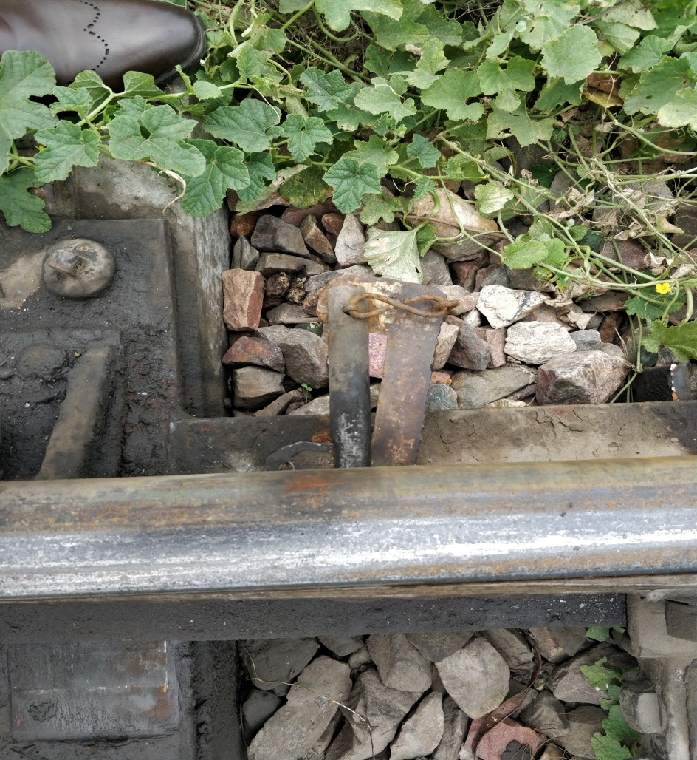
किसी भी फेसिंग प्वाइंट / ट्रेलिंग प्वाइंट पर मूवमेंट करने से पहले, लोको/ गाड़ी रोककर सुनिश्चित करे कि प्वाइंट पूरी तरह से लोको/ गाड़ी मूवमेंट की दिशा में सेट है, तथा काटर बोल्ट व काटर पिन उचित प्रकार से लगे है |

Slide 8
लोको/ गाड़ी को चलाने से पूर्व कांटे के आगे फाउलिंग मार्क तक पूरा ट्रैक साफ होने की तसल्ली करे तथा यह भी तसल्ली करे कि बराबर वाली लाइन पर खड़े अथवा चल रहे लोको/ गाड़ी से अवरोधित नहीं है,

Slide 9
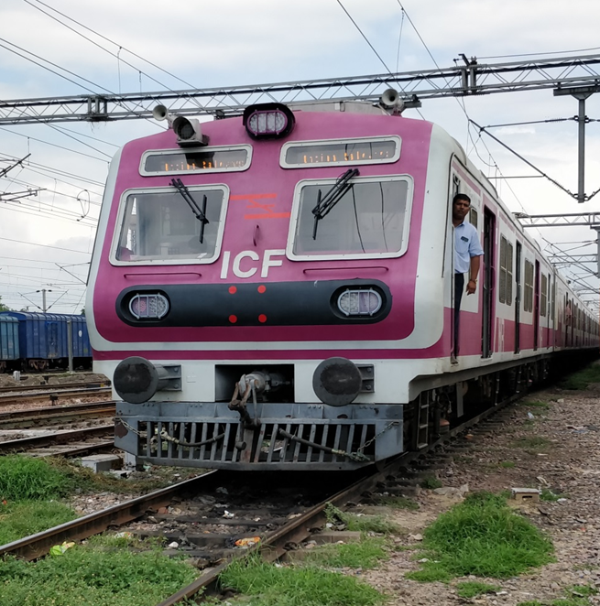
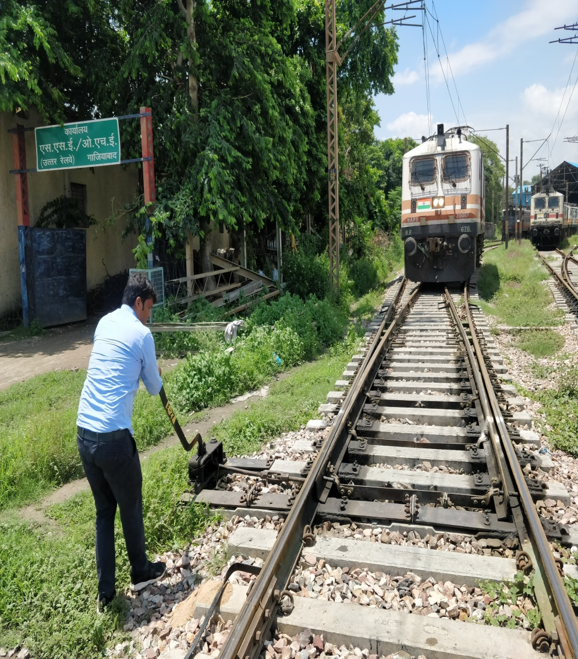
यदि प्वाइंट लोको/ गाड़ी मूवमेंट की दिशा के अनुसार नहीं बना है तो उस प्वाइंट से पहले लोको /गाड़ी को रोके तथा उस प्वाइंट की काटर पिन व काटर बोल्ट को निकालकर उस प्वाइंट को सेट करे तथा उसमे काटर बोल्ट व काटर पिन लगाकर सुरक्षित करे तथा उसके बाद ही मूवमेंट करे,

Slide 10
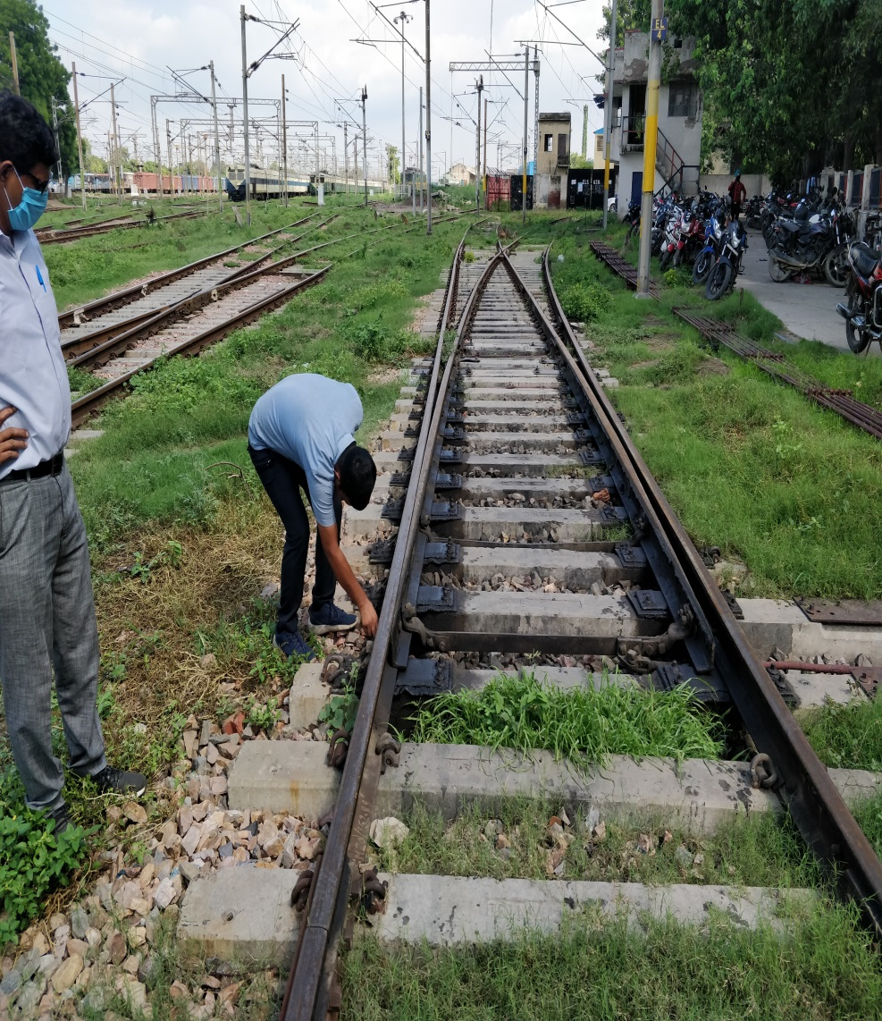
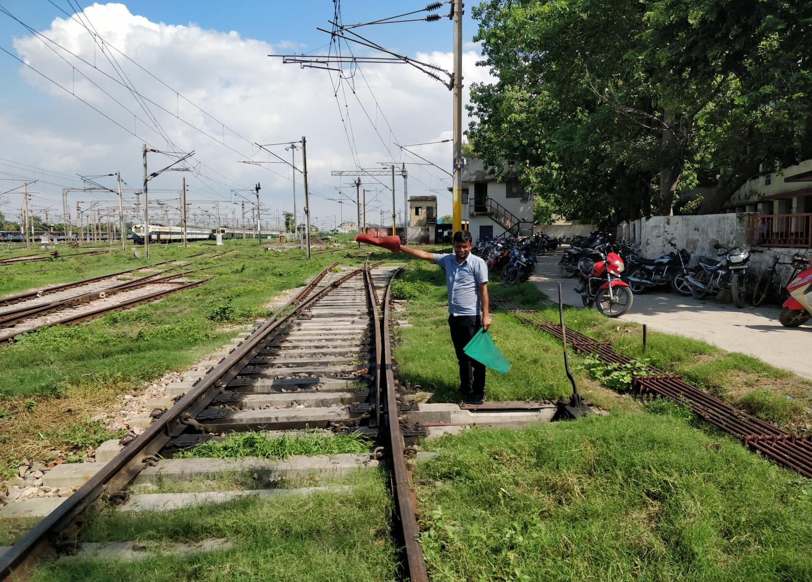
यार्ड में शंटिंग कार्य शंटिंग सुपरवाईजर/ शंटिंग स्टाफ की देख रेख में ही करे तथा उनके हैण्ड सिग्नलों का कड़ाई से पालन करे

Slide 11
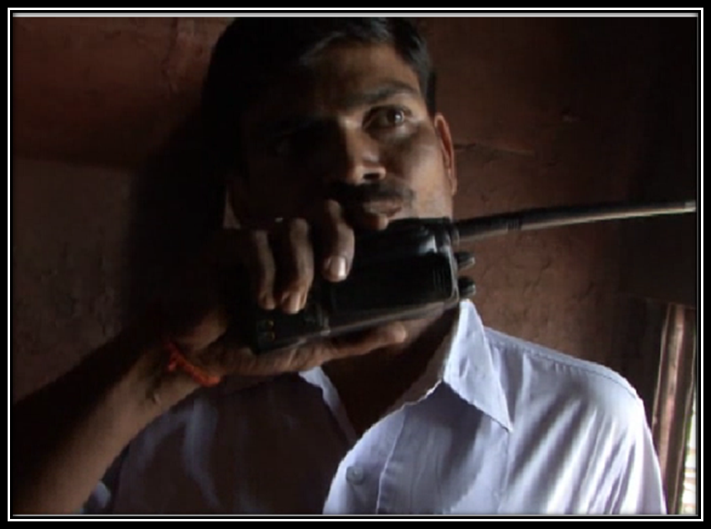
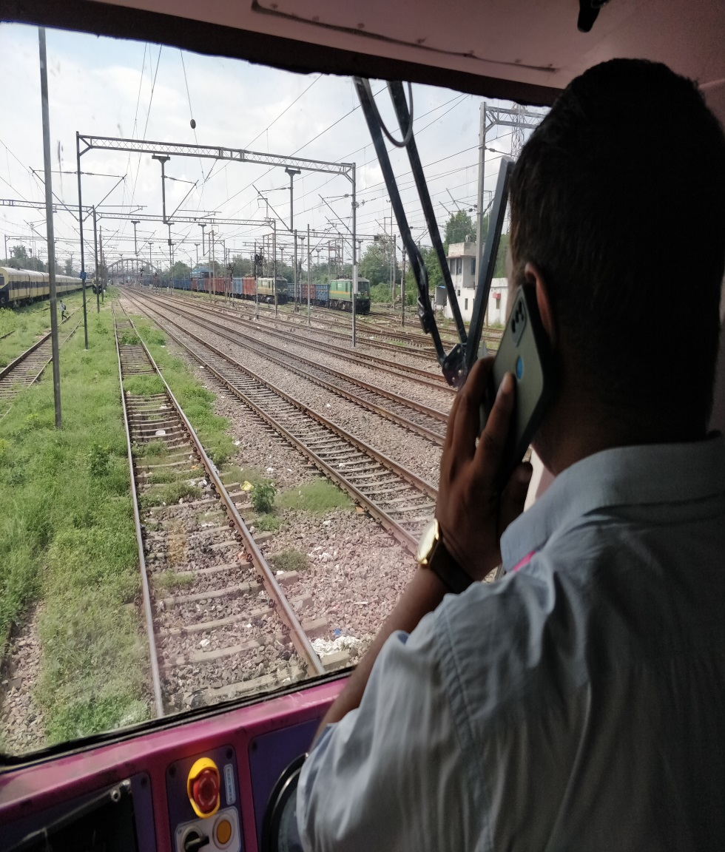
लोको पायलट/ लोको पायलट शंटिंग, शंटिंग कार्य के दौरान वाकी टॉकी तथा मोबाइल फ़ोन का इस्तेमाल ना करे,

Slide 12
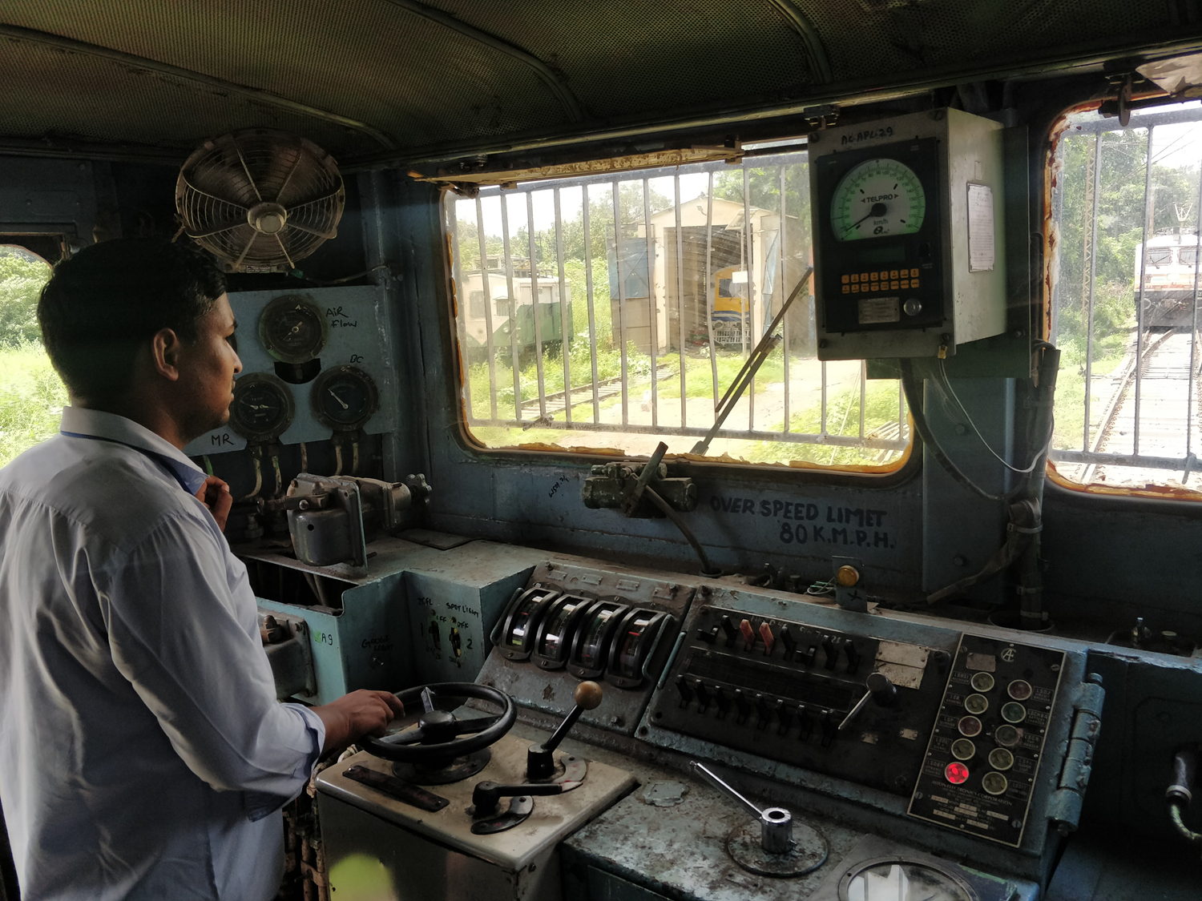
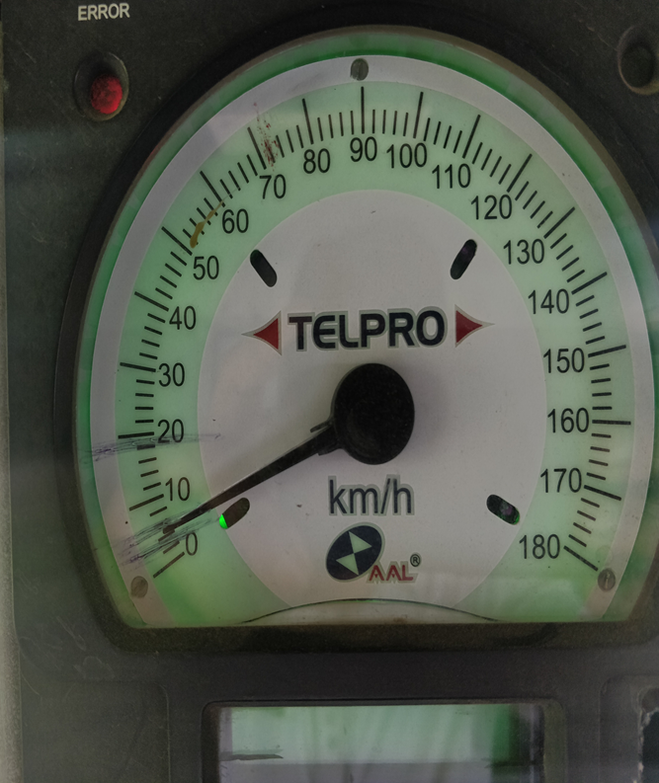
लोको पायलट/ लोको पायलट शंटिंग, यार्ड तथा शेड/आउट पिट पर शंटिंग करते समय अधिकतम गति सीमा का ध्यान रखे, यह गति किसी भी अवस्था में शेड/आउट पिट पर 5 KMPH तथा यार्ड में 15KMPH से अधिक ना हो,

Slide 13
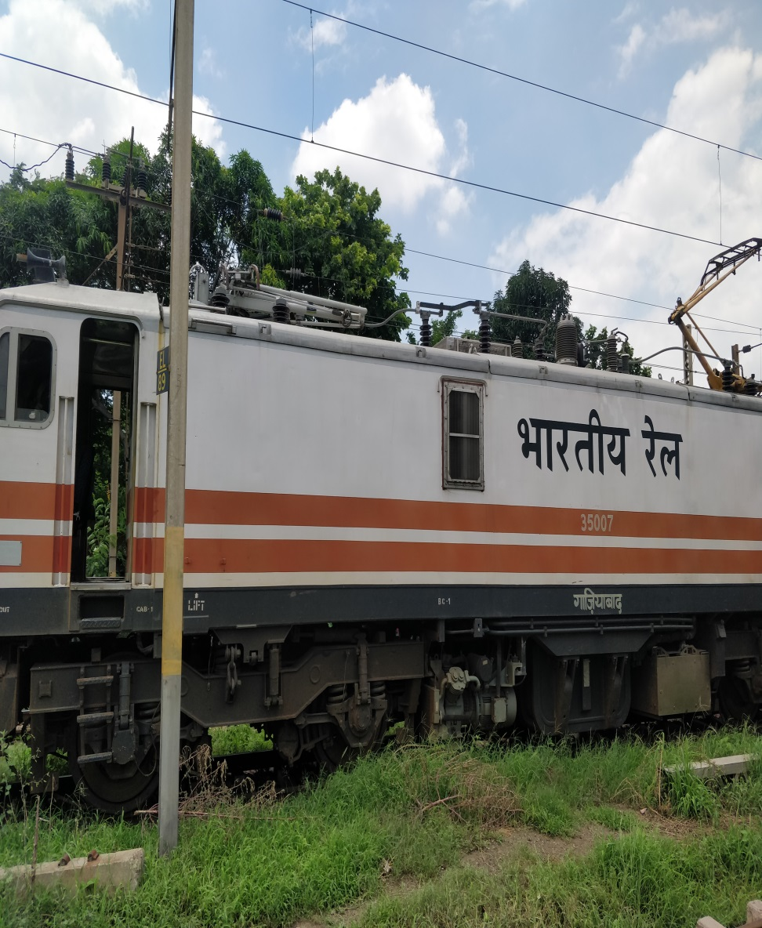
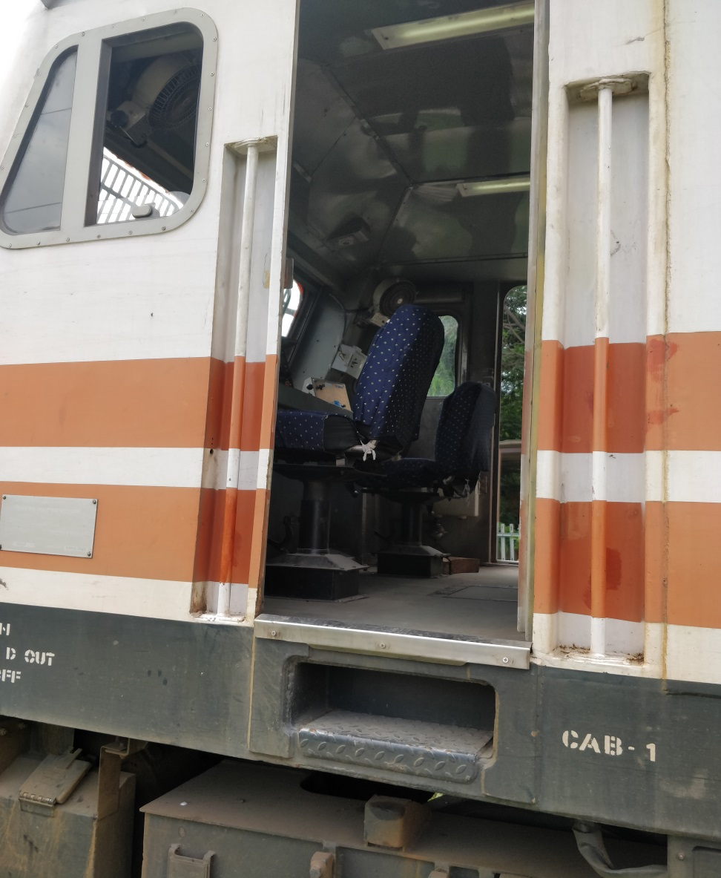
लोको पायलट/ लोको पायलट शंटिंग किसी भी लोको को इनरजाइज हालत में अनमेन्ड ना छोड़े,

Slide 14
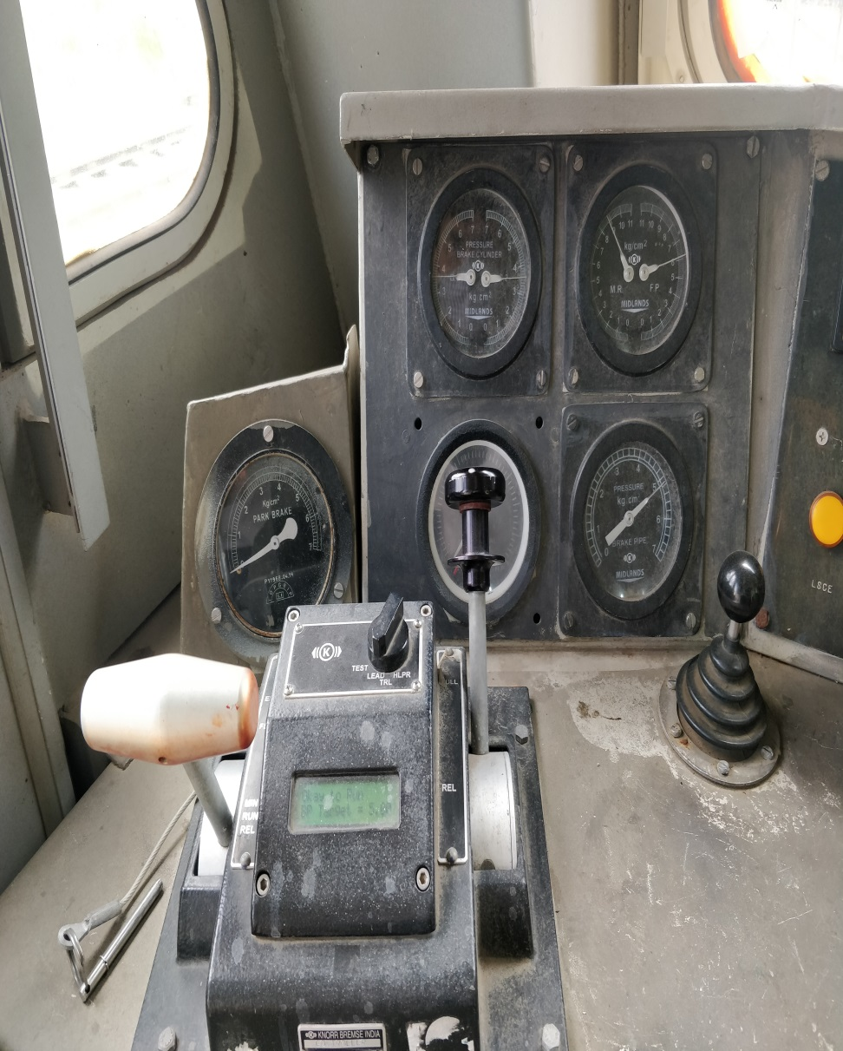
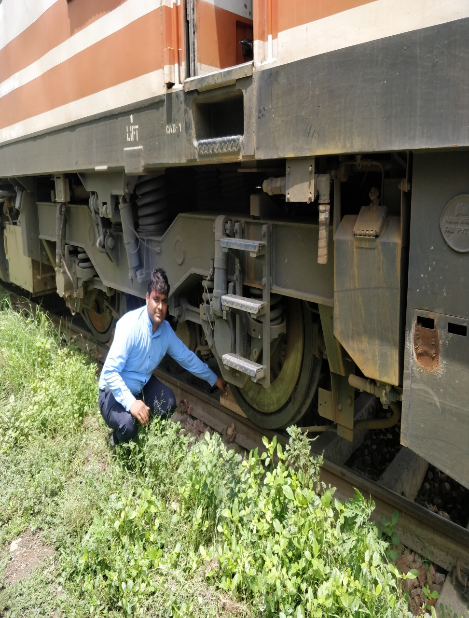
लोको पायलट/ लोको पायलट शंटिंग, आउटपिट या यार्ड में लोको स्टेबल करते समय —
सर्व प्रथम लोको में लोको ब्रेक लगाये,
लोको में पार्किंग ब्रेक है तो पार्किंग ब्रेक, परन्तु यदि पार्किंग ब्रेक नहीं है तो, हैण्ड ब्रेक लगाये,
पहियो पर उचित प्रकार से वुडेन वैज लगाकर लोको को सुरक्षित करे,

Slide 15
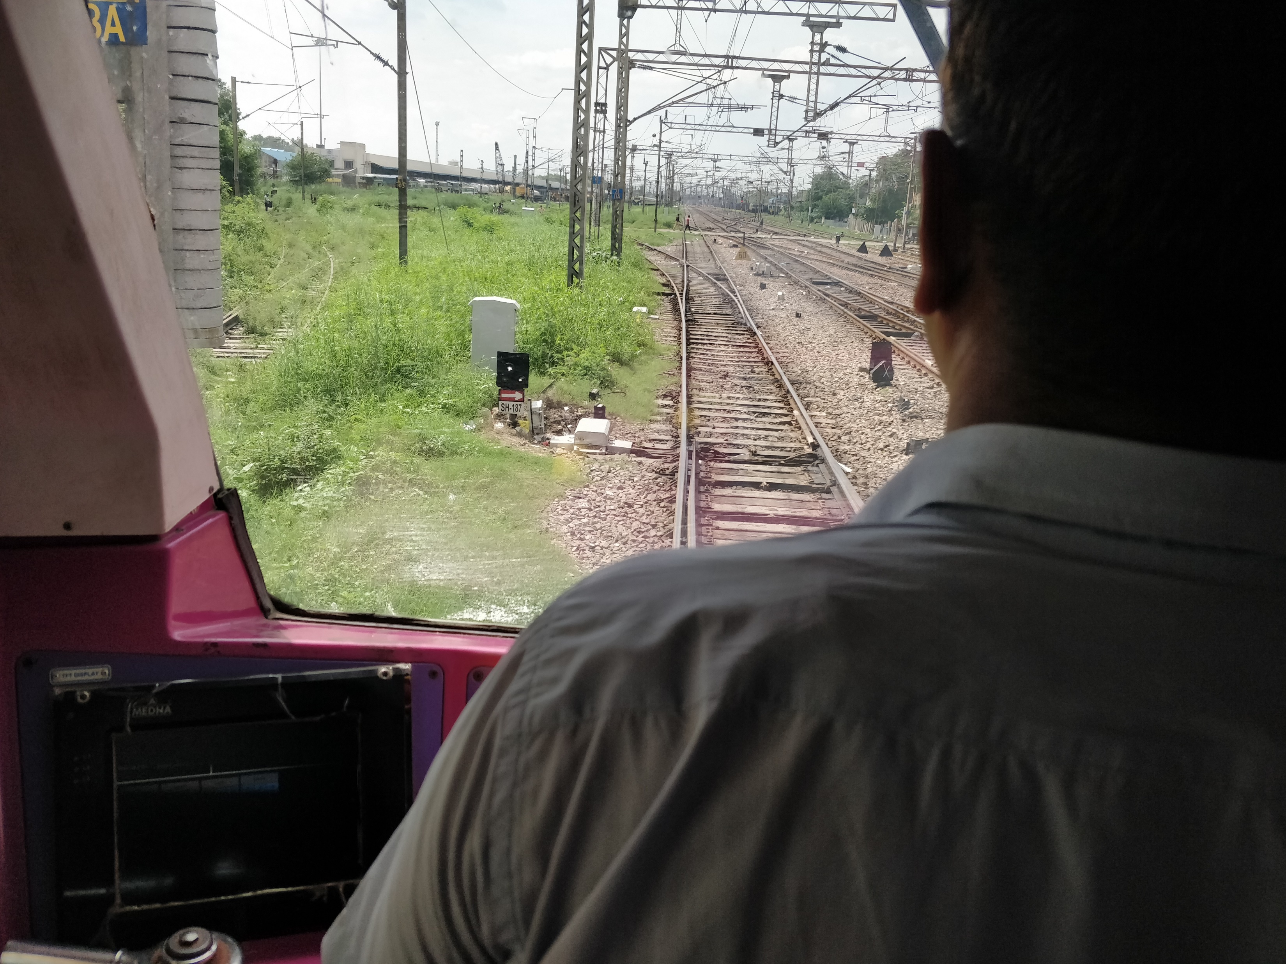
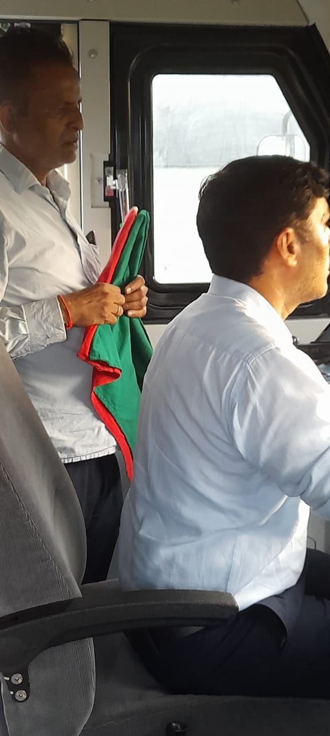
स्टेशन यार्ड/ इंटरलॉकिंग यार्ड में शंटिंग कार्य करते समय, शंटिंग कर्मचारी / प्वाइंटस मैन का इंजन पर उपस्थिति होना अवश्य सुनिश्चित करे,

Slide 16
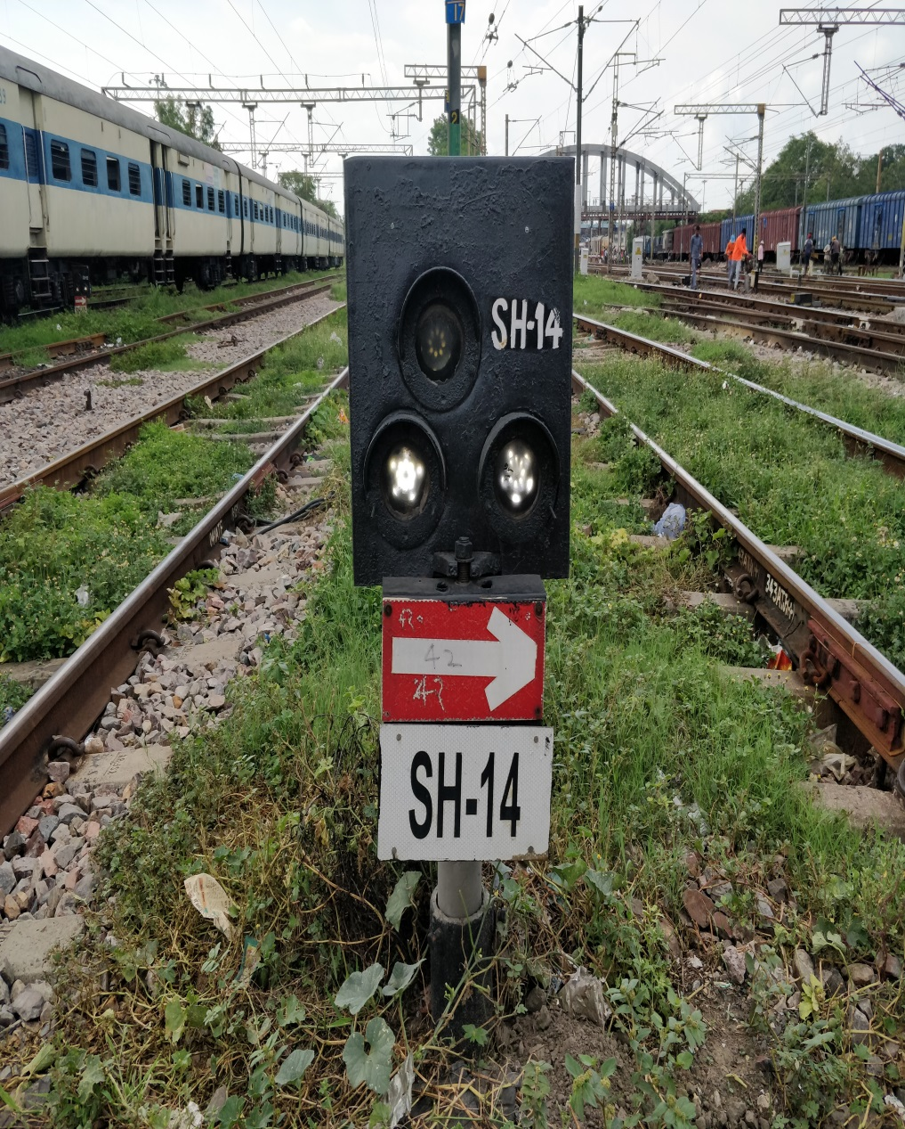
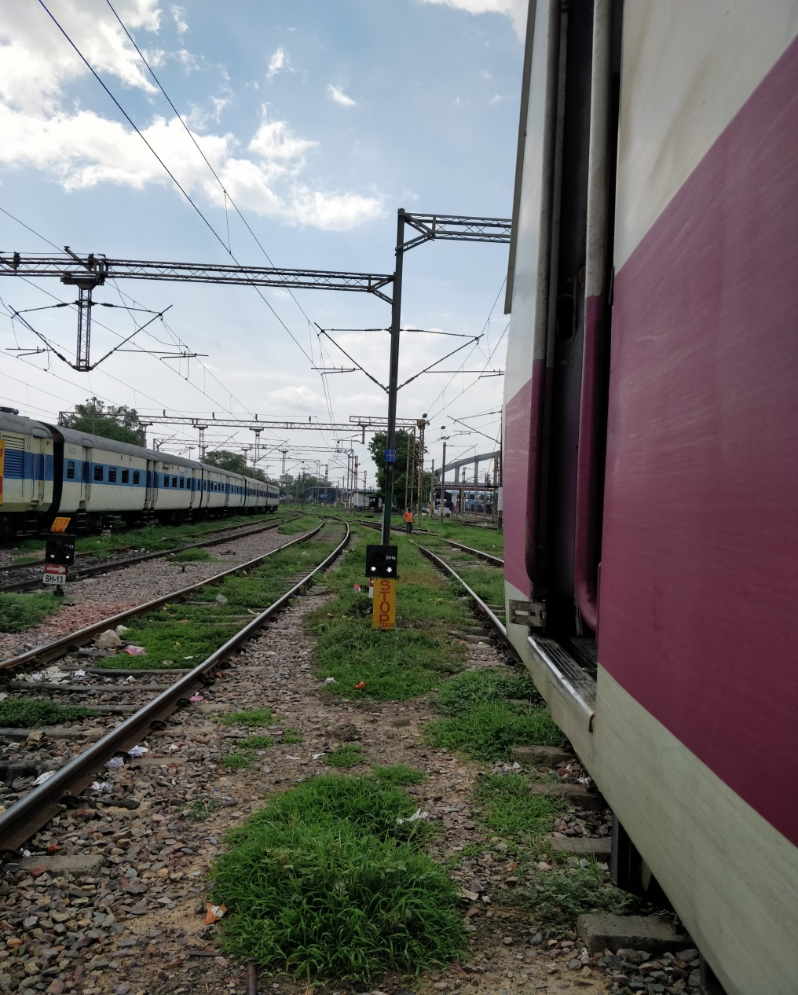
सहायक नियम 3.68/5 के अनुसार---
जहाँ शंट सिग्नल की व्यवस्था हो, वहा पर शंटिंग संचालन के लिए, उसका प्रयोग किया जायेगा बशर्ते वह ख़राब हालत में न हो,

Slide 17
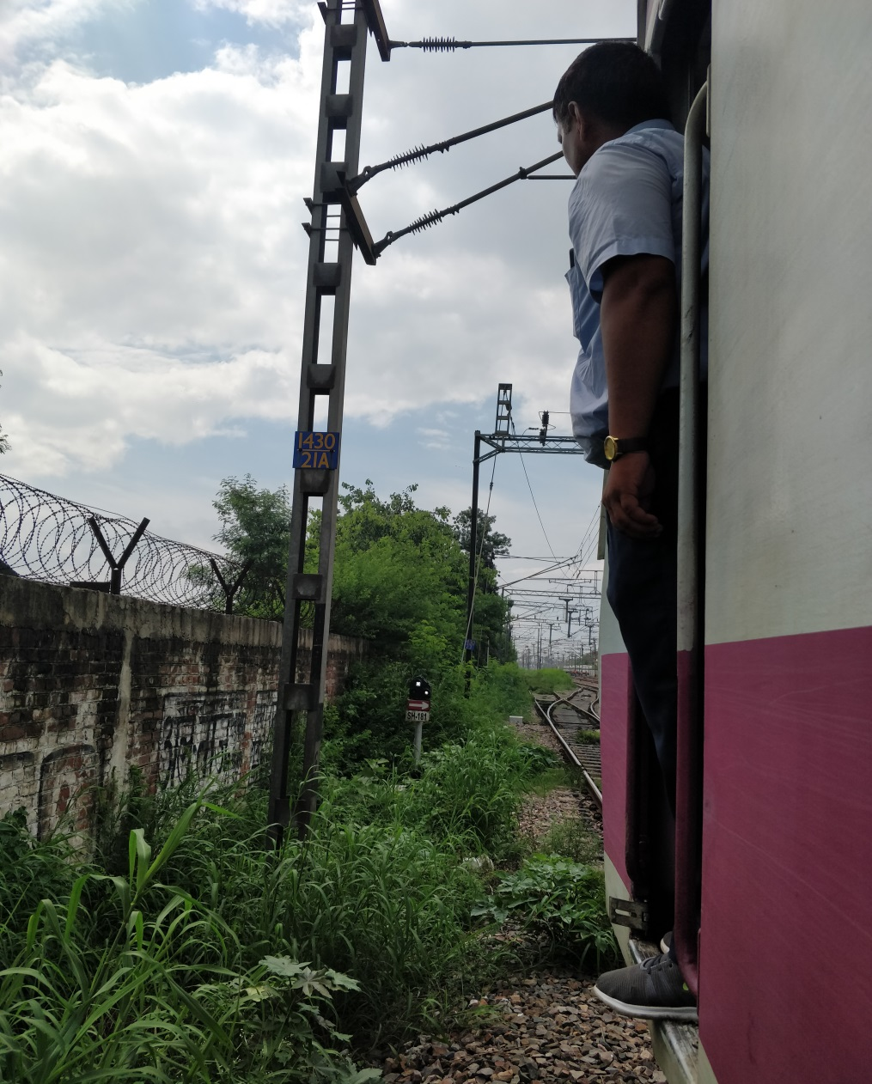
लोको पायलट/ लोको पायलट शंटिंग, शंटिंग कार्य के समय, शंट सिग्नल से गुजरते से पहले यह सुनिश्चित करेगा कि वह ऑफ स्थिति में है,

Slide 18
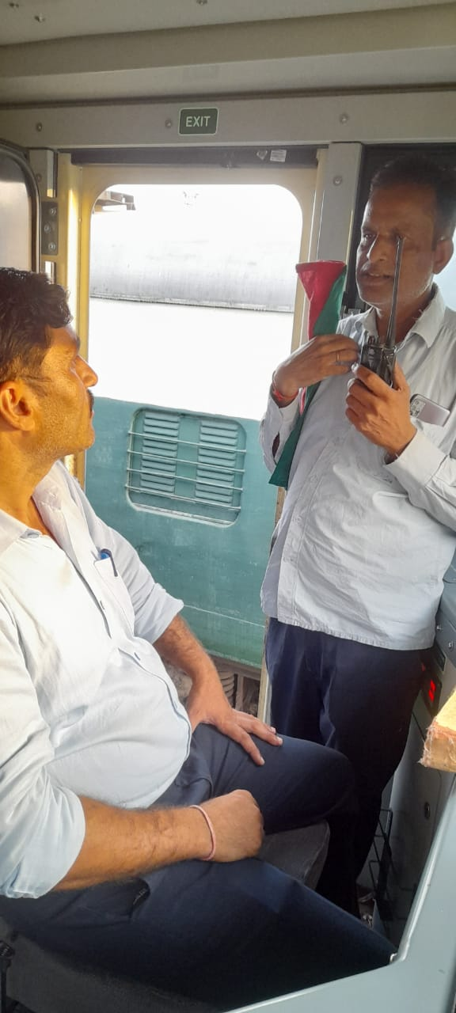
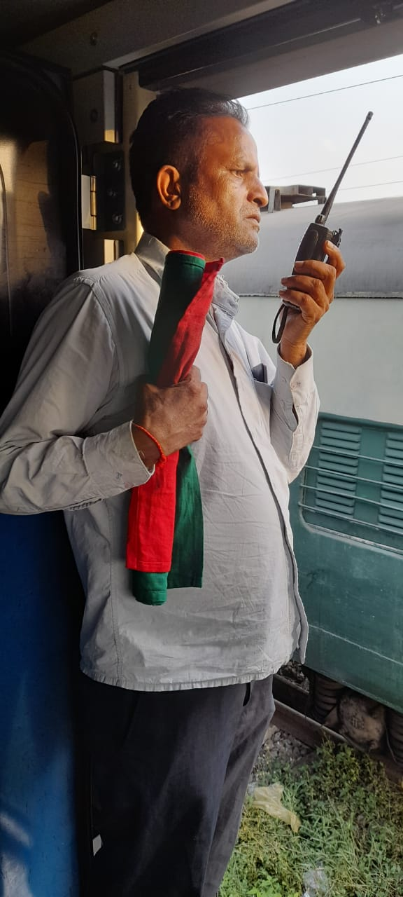
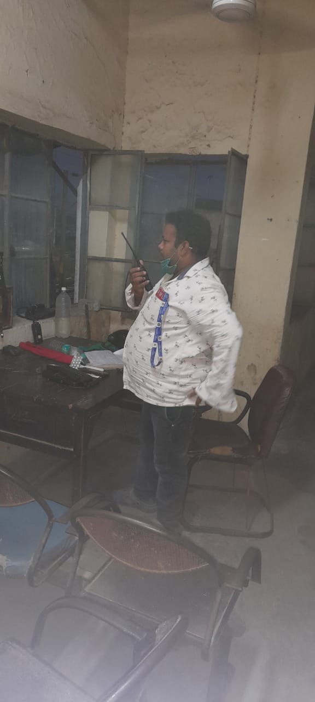
यदि शंट सिग्नल ख़राब है तो उसके बारे में लोको पायलट/ लोको पायलट शंटिंग को अवश्य बताया जायेगा तथा लोको पर उपस्थित शंटिंग कर्मचारी वाकी टॉकी से पॉवर केबिन/यार्ड केबिन से बात करके रूट सेट होने की तसल्ली करेगा,

Slide 19
ऐसी स्थिति में लोको पायलट/ लोको पायलट शंटिंग, शंटिंग कार्य, शंटिंग इंचार्ज या
शंटिंग कर्मचारी के हैण्ड सिग्नल के अनुसार ही करेगे,

Slide 20
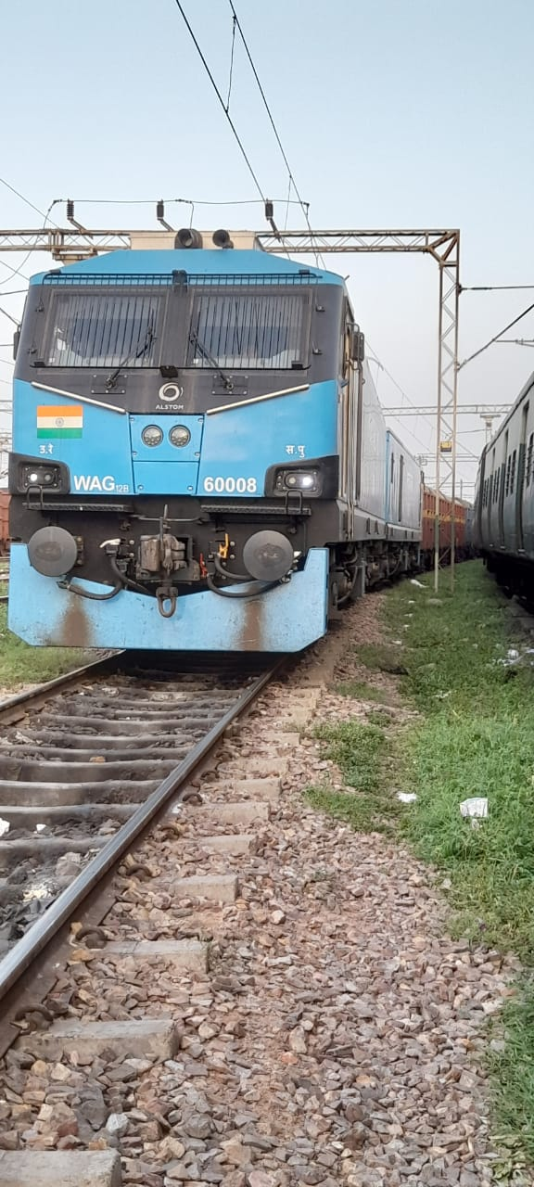
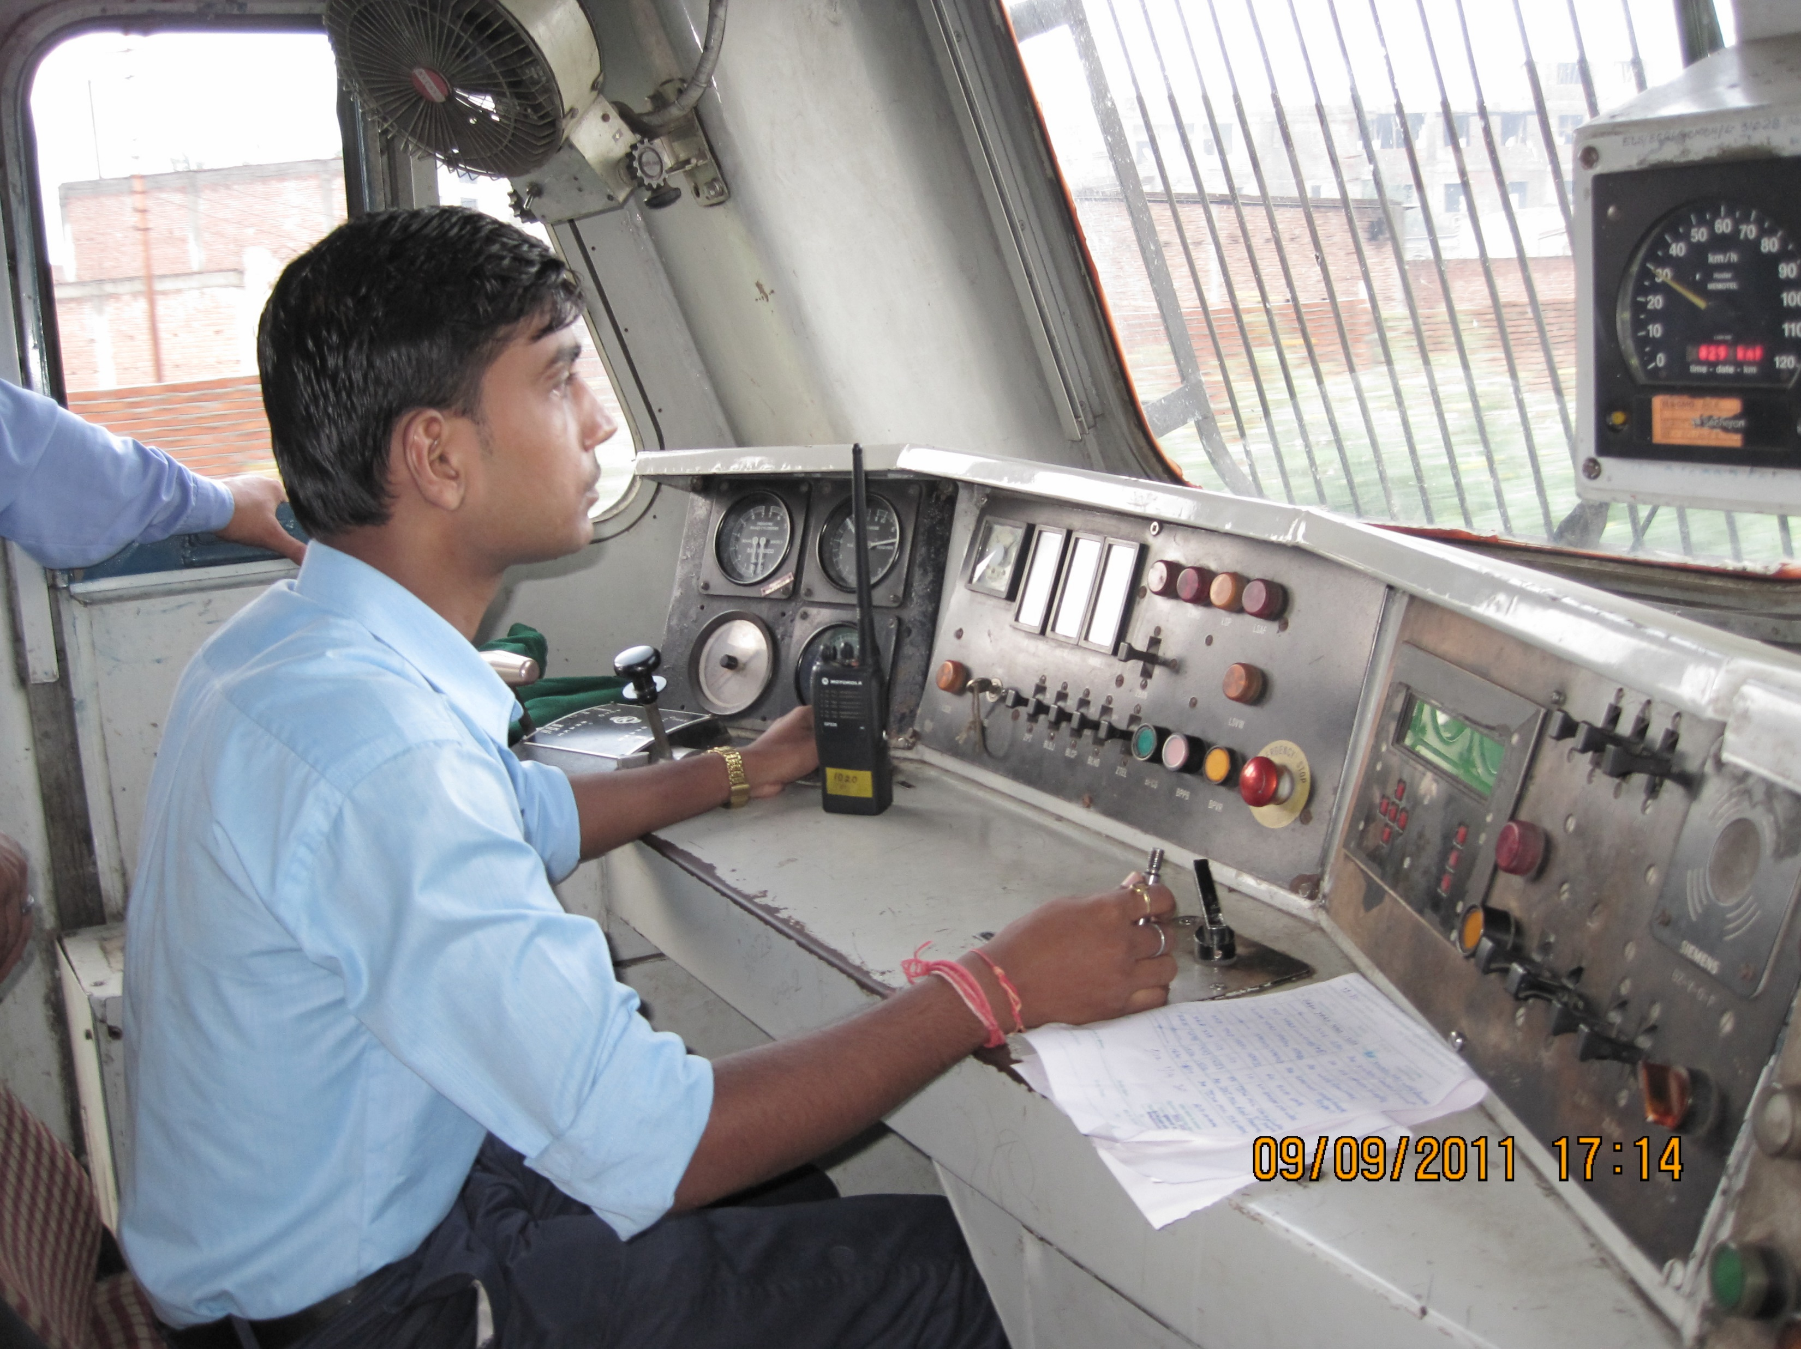
गाड़ी के साथ शंटिंग कार्य करते समय कम से कम 5-6 गाडियों का प्रेशर बनायगे, जिससे गाड़ी रोकने के लिए आवश्यक ब्रेक पॉवर उपलब्ध रहे,

Slide 21
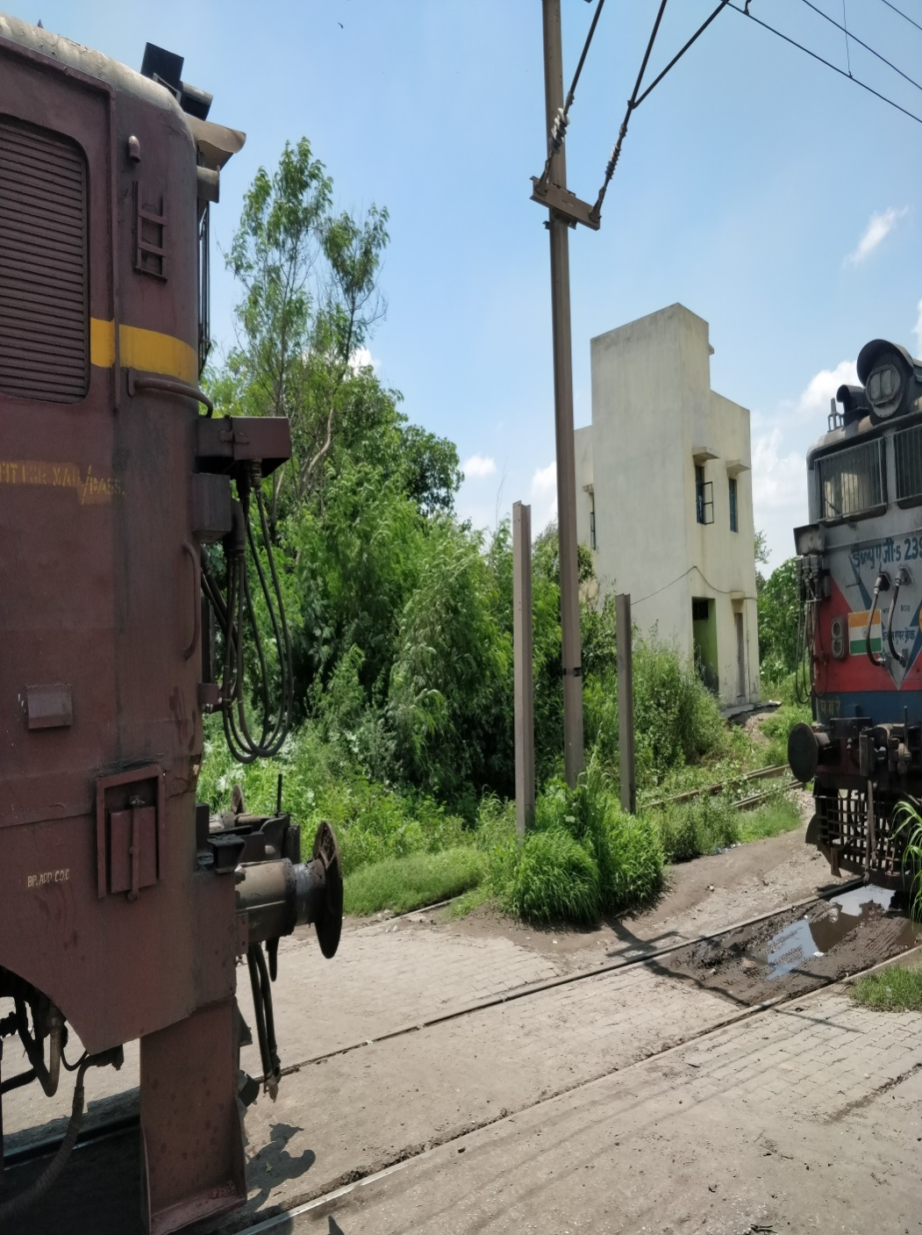
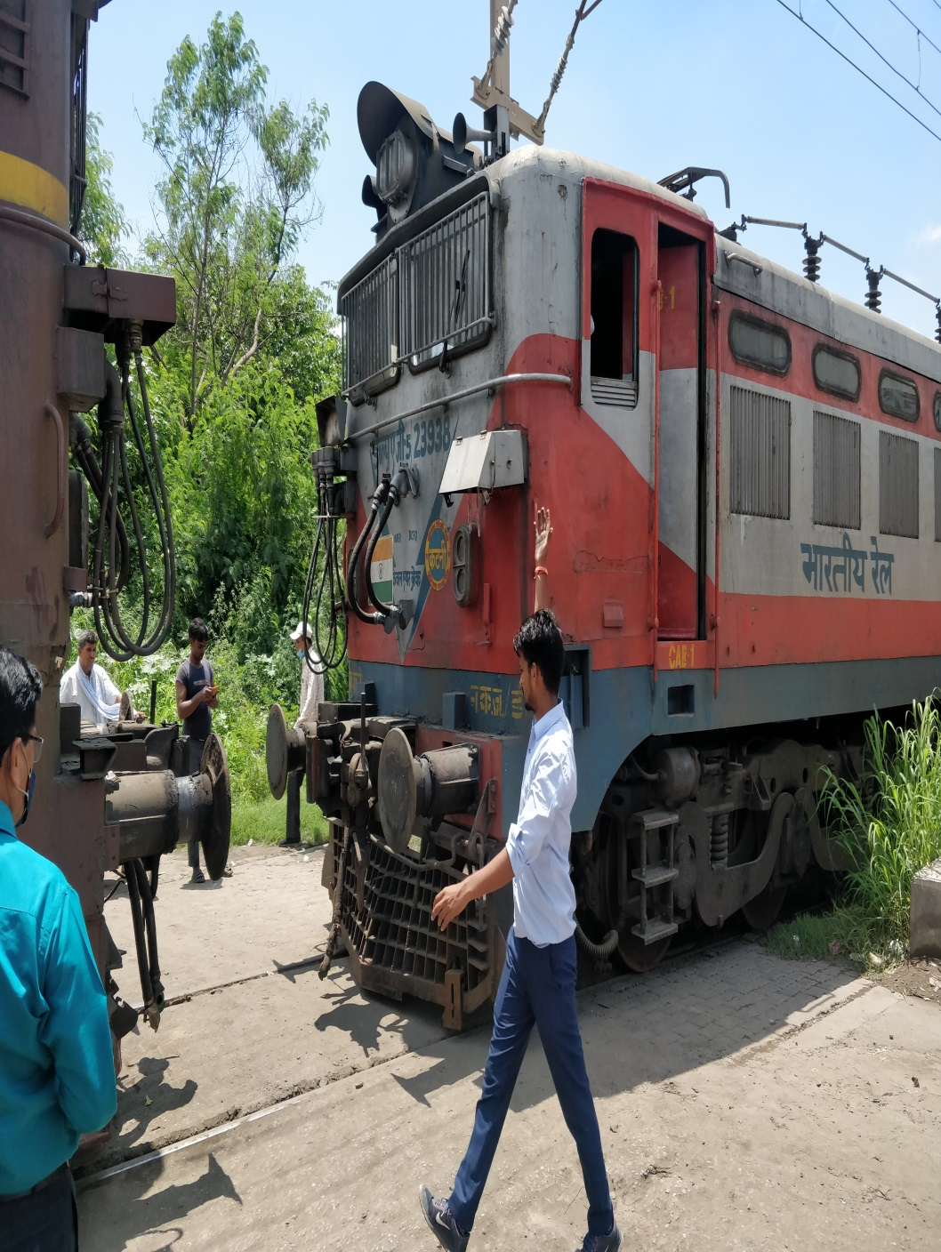
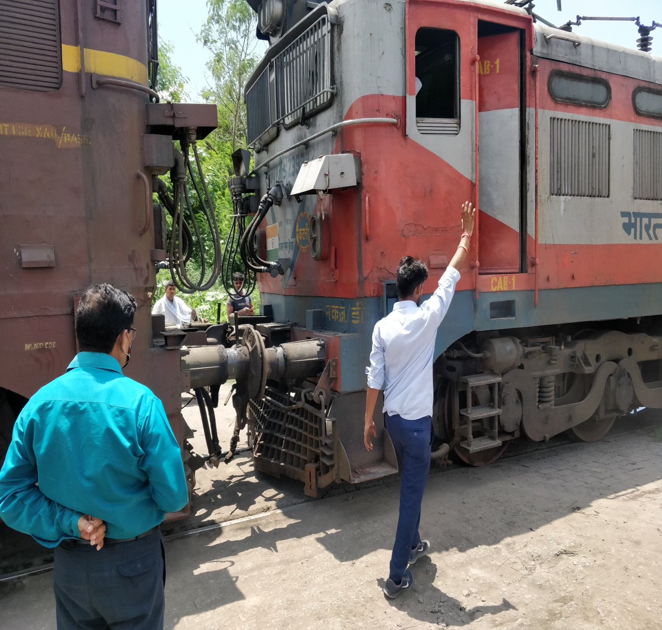
जब किसी लोको को गाड़ी/लोको से जोड़ना है, तो गाड़ी/लोको को रोल डाउन से सुरक्षित होने की तसल्ली करे, लोको को गाड़ी/लोको में जोड़ते समय 20 मीटर पहले रुके,कपलिंग के खुले होने व सीध में होने की तसल्ली करे, उसके बाद 2-3 KMPH की गति पर कपलिंग जोड़े,

Slide 22
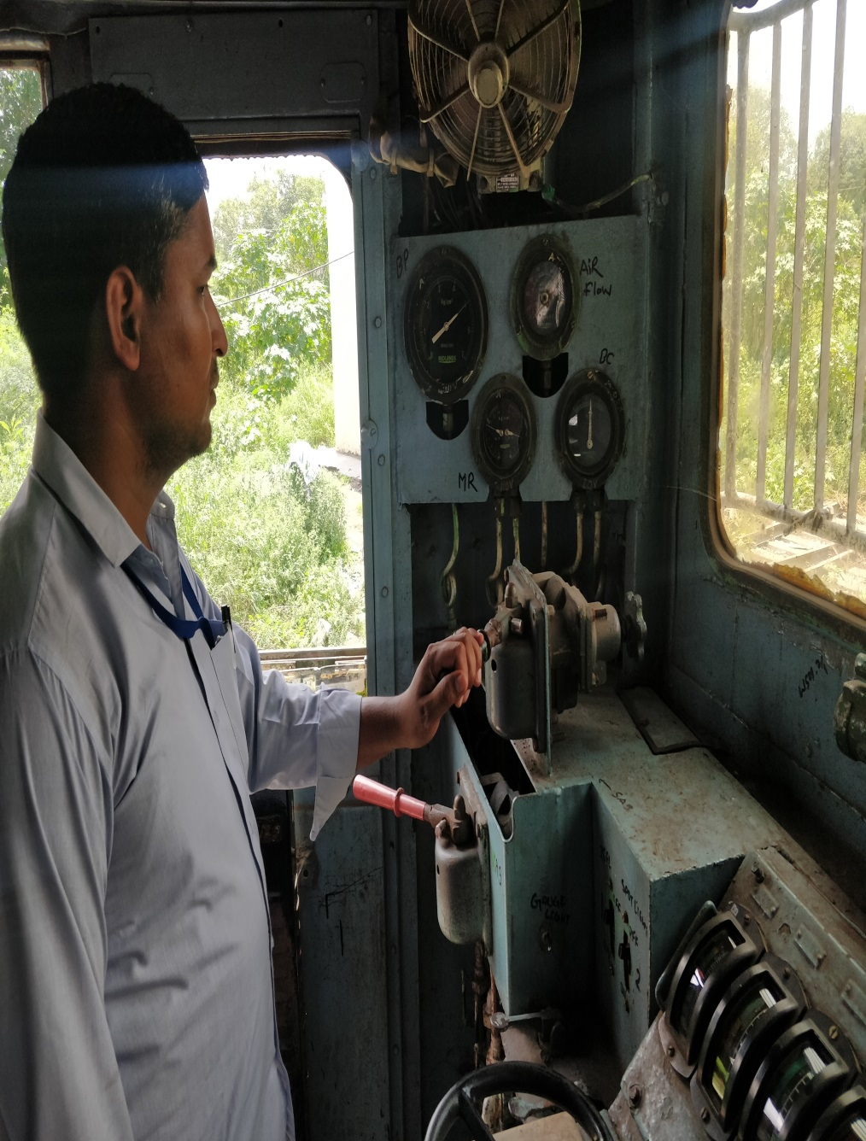
यार्ड/शेड में लोको की कैब बदलने के बाद, लोको चलाने से पहले लोको ब्रेक कार्यरत होने की तसल्ली अवश्य करे,

Slide 23
लोको पायलट/लोको पायलट शंटिंग, स्टेशन यार्ड अथवा इंटरलॉकड यार्ड में शंटिंग करते समय G&SR रूल 5.13 का पूर्ण रूप से पालन करे,

Slide 24
धन्यवाद

